Slide 1
매킨토시 HW/SW 연동 보안성 연구
한국항공대학교 석사과정 정재헌
연구책임자 : 김철기
Notes:
안녕하세요 매킨토시 HW/SW 연동 보안성 연구 과제 발표를 맡게 된 발표자 정재헌입니다.
현재 한국항공대학교에 김철기 교수님 밑에서 석사 과정 중에 있습니다.

Slide 2
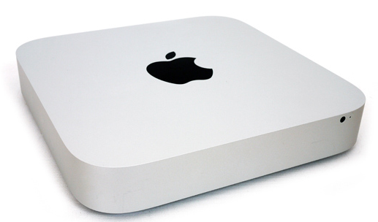
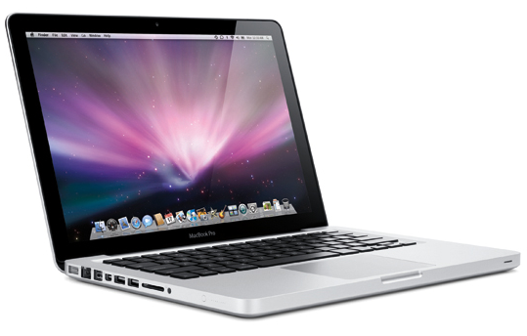
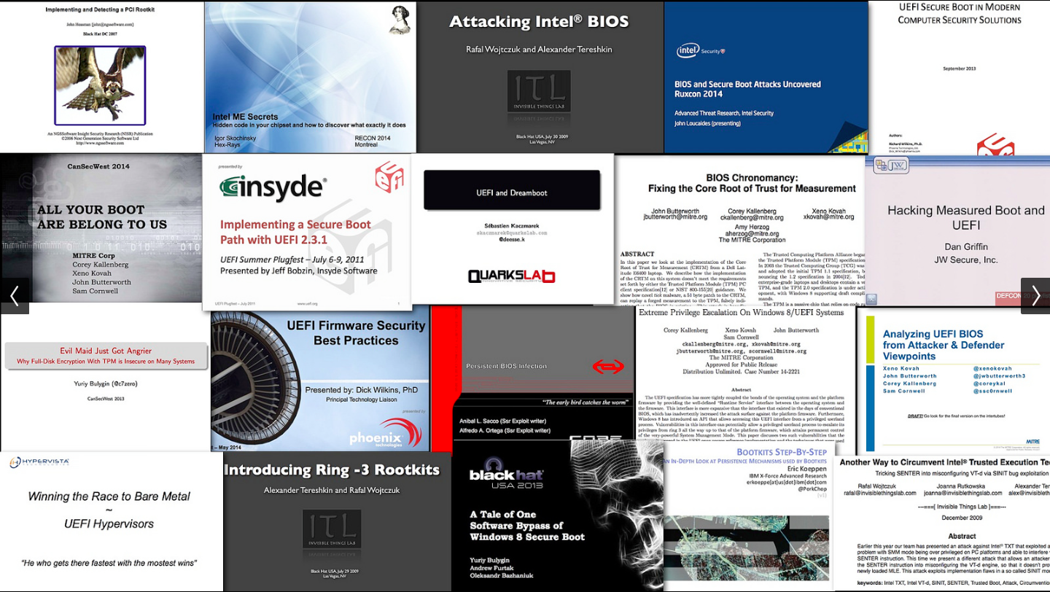

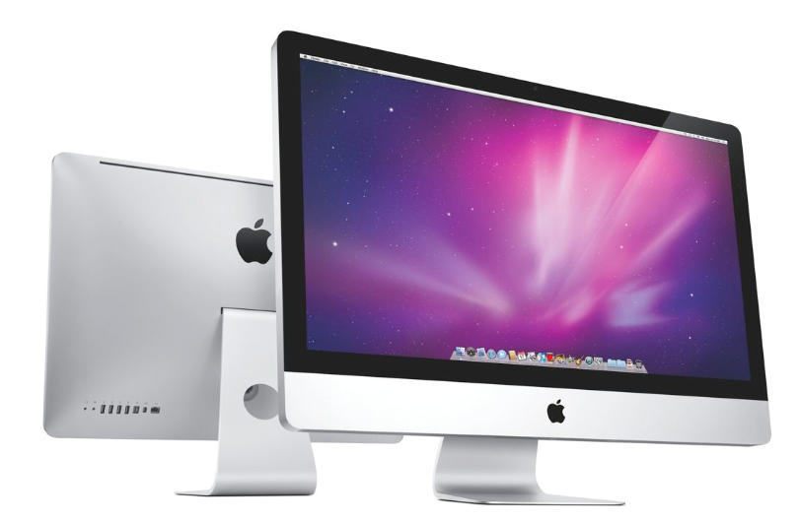
Macintosh Firmware 보안
Notes:
네 컴퓨터 시스템에서 보안은 항상 문제가 되어왔죠.
그 중에서도 펌웨어는 보안 공격에 의해 감염이 될 경우, 발견하기 어려울 뿐 아니라
발견되었다 하더라도 치료하기 어려운 특성 때문에 많은 연구가 필요하고
실제로도 치명적인 보안 허점이 훌륭한 연구들을 통해서 발견되고 있습니다.
그러나 유독 애플의 매킨토시 펌웨어에 대해서는 선행된 연구 사례가 많지 않고, 보안 허점이 많이 알려지지 않은 상태입니다.
따라서 이에 대해 저희는 매킨토시 펌웨어의 보안성에 대해 분석하는 연구를 수행하게 되었습니다.
일단 중간발표까지의 진행 방향은 기존에 제기되었던 보안 허점에 대해 분석과 재현을 통해 이해도를 높이는것에 초점을 맞췄습니다.

Slide 3
Macintosh Firmware - EFI
기존의 BIOS 펌웨어를 대체
TianoCore의 EDK로 개발
C언어로 efi application 및 driver 개발 가능
Core와 인터페이스 등의 소스 오픈
Notes:
먼저 매킨토시 펌웨어에 대해 전반적인 설명을 드리겠습니다.
애플에서는 매킨토시의 펌웨어로 EFI를 선택했습니다.
EFI란 기존의 BIOS 펌웨어가 갖는 여러 제약조건을 없애기 위해 인텔에서 개발한 일종의 펌웨어 인터페이스입니다.
인텔은 이 인터페이스를 TianoCore라는 프로젝트를 통해 소스를 오픈하고 EFI developmet toolkit 즉, EDK를 제공하여
C언어로 efi application 및 driver를 개발할 수 있는 환경을 제공했습니다.
뿐만 아니라 EFI core의 소스도 같이 오픈되어 있으므로 EFI 펌웨어도 EDK로 개발할 수 있습니다.

Slide 4
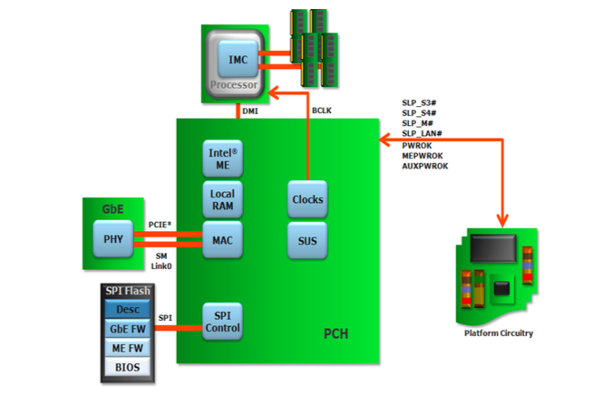
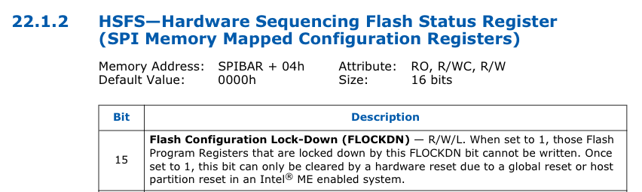
Macintosh Firmware 보안성 고찰
Macintosh Firmware를 임의의 코드로 업데이트 시킬 수 있는가?
Notes:
그러면 과연 Macintosh의 펌웨어를 임의의 코드로 업데이트 시킬 수 없는지에 대한 고찰을 해볼 수 있겠습니다.
다음은 인텔 i7의 datasheet에서 갖고온 내용인데
먼저 프로세서에서 부트롬, 즉 펌웨어에 접근하는 과정을 보면 직접 연결이 되있는 것이 아니라 PCH라는 일종의 인터페이스를 거칩니다.
여기서 PCH의 레지스터 HSFS를 보면 FLOCKDN 이라는 플래그를 볼 수 있죠.
명세를 보면 이 플래그가 1로 세팅되면 부트롬에 값을 쓰는 것이 불가능하게 됩니다.
단, 해당 플래그는 한번 1로 세팅되고 나면 하드웨어 리셋, 즉 리부팅을 하기 전까지는 값을 다시 0으로 바꿀 수 없습니다.(조금 더 풀어서)

Slide 5
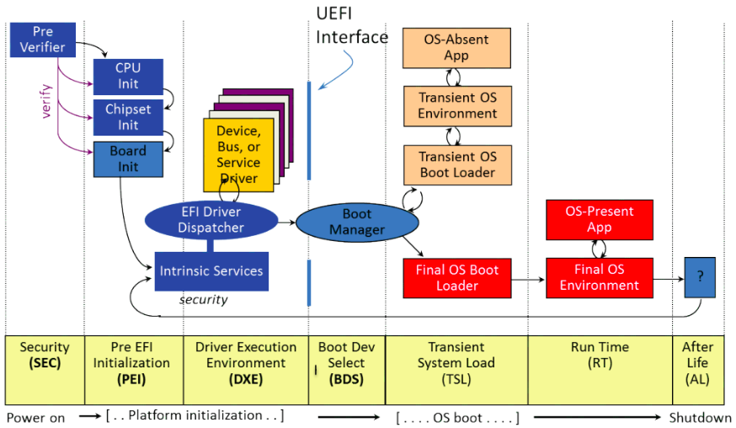
Macintosh Firmware 정상 흐름
FLOCKDN
레지스터
세팅
Notes:
EFI 시스템에서 정상적인 부팅 과정 중 FLOCKDN 레지스터가 세팅되는 시점을 살펴보면 PEI phase에서 락이 걸리는 것으로 알려져있습니다.
여기서 잠깐 각 주요한 phase에 대해서 설명을 드리면
sec phase에서는 pei phase에서 수행되는 코드들에 대해 검증을 하고 pei phase로 진입합니다.
pei phase에서는 cpu, 혹은 메모리와 같은 시스템 내부의 모듈 초기화를 수행합니다.
다음으로 dxe phase에서 그 외의 모듈에 대한 초기화를 하는데 예를 들어 이 과정 중에 option rom 등이 수행됩니다.
그리고 bds phase로 넘어가면서 순차적으로 부트로더 및 OS가 실행되겠습니다.
저희가 앞으로 주로 다룰 phase는 PEI와 DXE인데
이 pei phase에서 락다운 레지스터가 세팅되면 다른 외부 코드가 수행될 여지가 없으므로 임의로 펌웨어의 내용을 바꾸기는 어려워 보입니다.

Slide 6
Macintosh Firmware 업데이트 흐름
펌웨어 업데이트 중엔
FLOCKDN 레지스터
세팅하지 않음
FLOCKDN
레지스터
세팅
펌웨어 업데이트 프로그램(SCAP파일) 마운트 및 수행
Notes:
하지만 펌웨어 업데이트 과정 중에는 이 흐름이 달라지겠습니다.
펌웨어 업데이트 과정중엔 펌웨어에 락이 걸리지 않고 계속 진행되고
dxe phase에서 펌웨어 업데이트 프로그램을 담고있는 scap이라는 확장자를 갖는 일종의
펌웨어 파일을 마운트하고 수행함으로써 펌웨어 업데이트를 수행합니다.

Slide 7

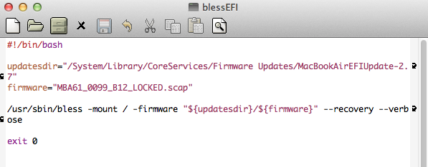
Macintosh Firmware 업데이트 과정
<Apple의 공식 EFI 업데이트 패키지 내부의 스크립트>
Notes:
그럼 구체적으로 매킨토시 펌웨어를 업데이트 시키는 과정을 설명드리겠습니다.
먼저 애플에서 배포하는 EFI 업데이트 패키지를 다운 받아서 그 안을 열어보면 다음과 같은 blessEFI라는 스크립트를 발견할 수 있습니다.
이 스크립트가 하는 일은 단순하죠. scap 이라는 확장자를 가진 파일에 대해서 bless라는 프로그램을 수행합니다.
실제로 bless 프로그램을 커맨드 라인에서 수행한 후 리부팅하면 다음과 같이 펌웨어 업데이트가 수행됩니다.

Slide 8
Macintosh Firmware 업데이트 과정
bless 프로그램을 통해 임의로 수정한 scap 파일을 업데이트하려고 할 경우?
->업데이트 수행되지 않음
bless 프로그램 자체는 scap 파일에 대한 verfication 없음
EFI bootROM의 dxe phase에서 업데이트 직전에 RSA signature check
Notes:
그러면 여기서 bless의 인자로 주어지는 scap 파일에 대해 한 바이트만이라도 값을 바꾸면 무슨 일이 일어나는지 확인해봤습니다.
우선, bless 자체는 성공적으로 수행되지만 리부팅 했을 때, 업데이트가 수행되지 않음을 확인할 수 있었습니다.
따라서 bless 명령어 자체는 scap 파일에 대한 verification이 없음을 알 수 있고 실제로도 전전년도에 위탁과제를 수행하면서
bless 명령어를 디스어셈블하여 분석한적이 있었습니다만 모델명을 확인하는 정도의 과정만 있는것으로 나타났습니다.
그러면 무엇이 scap 파일의 무결성을 검사하는지 조사한 결과 펌웨어 코드 중,
dxe phase에서 업데이트 직전에 rsa signature를 체크함을 알 수 있었습니다.

Slide 9
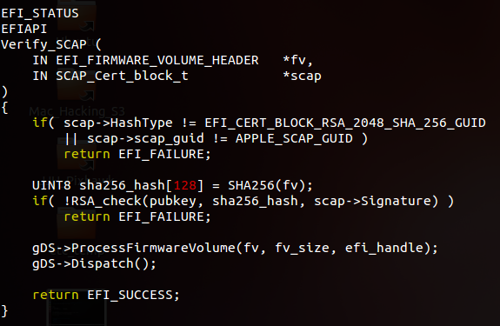
Macintosh Firmware 업데이트 과정
guid check
SCAP signature
check
펌웨어 볼륨
마운트 및 수행
Notes:
다음은 scap파일을 verification하는 과정을 pseudo code로 나타낸 것입니다.
보시면 scap파일과 hash type의 guid가 일치하는지 확인을 먼저 하죠.
그 후에 scap 파일의 signature를 체크하는 과정을 거치게 됩니다.
rsa signature의 확인이 성공적으로 수행이 된다면
다음으로 processFirmwareVolume 이라는 함수의 호출을 통해 scap파일에 들어있는 펌웨어 볼륨을 마운트하고
dispatch를 통해 마운트된 펌웨어 볼륨을 수행합니다. 즉, efi flasher가 수행되면서
메모리에 로드되어있는 scap 파일의 내용을 펌웨어에 쓰게 되는 것이죠.

Slide 10
Macintosh Firmware 업데이트 보안 허점
같은 DXE phase에서 ProcessFirmwareVolume
함수 포인터 hooking 가능
Notes:
그런데 여기서 저희가 눈여겨볼만한 부분이 생깁니다.
rsa signature check를 수행한 후 바로 호출되는 ProcessFirmwareVolume 이라는 함수입니다.
저희가 관심있는건 이 함수가 실제로 하는 일이 아니라 함수 포인터를 통해 함수가 호출된다는 점입니다.
즉, dxe phase에서 저희가 따로 수행시킬 수 있는 코드가 있어서 ProcessFirmwareVolume 함수 포인터를
가로챌 수 있다면 rsa check까지는 유효한 scap파일로 정상적으로 수행시킨 후 가로챈 ProcessFrimwareVolume의 함수 포인터를 이용하여
저희의 코드를 불러서 메모리에 load되어 있는 scap 파일의 내용을 수정하여 펌웨어에 쓸 수 있을 것입니다.

Slide 11
Option ROM
BootROM에 의해 불리는 시스템 외부 Firmware
대표적으로 플러그인 어댑터들(SCSI, NIC, 비디오 등) 내부에 존재
EFI에서는 DXE phase의 ring 0에서 load되고 수행
Notes:
그러면 dxe phase에서 수행되는 펌웨어 이외의 외부 코드에 무엇이 있는지 살표보니 대표적으로 Optioin ROM이 있겠습니다.
이 Option ROM이라는 것에 대해서 간단히 설명을 드리면 시스템 외부의 하드웨어,
예를 들어 대표적으로 PCI 슬롯에 꽂는 PCI 카드와 같은 하드웨어의 드라이버를 담고있는 펌웨어입니다.
네. SCSI, NIC, 비디오 카드 등도 다 Option ROM을 갖고 있고요.
EFI 시스템에서는 dxe phase의 ring 0에서 로드되고 수행되겠습니다.

Slide 12
Macintosh Firmware DXE phase 흐름도
DXE phase
Option ROM 수행
Option ROM 수행
our_Process
FirmwareVolume()
scap 파일
rsa signature check
ProcessFirmware
Volume()
펌웨어
업데이트
Notes:
다음은 펌웨어 업데이트 시에 dxe phase에서 일어나는 일들을 정리해 놓은 다이어그램입니다.
정상적인 수행 과정은 앞서 설명한 것과 같이 먼저 Option ROM이 수행되고
메모리에 로드되어 있는 scap파일에 대한 rsa signature를 체크하는 과정이 있겠습니다.
그 후에 ProcessFirmwareVolume 함수를 통해 펌웨어 볼륨을 마운트하고 수행합니다.
그러나 이 과정에서 Option ROM이 원래 ProcessFirmwareVolume의 함수 포인터를 our_ProcessFirmwareVolume
으로 가리키게 해놓고 our_ProcessFirmwareVolume에서 원래 ProcessFirmwareVolume을 호출한다면 다음과 같은 흐름으로 갈 것입니다.
이 과정 중 our_ProcessFirmwareVolume에서 원래 ProcessFirmwareVolume을 호출하기 전에 scap 파일을 수정한다면
결론적으로 수정된 scap파일이 펌웨어에 쓰이게 되겠습니다.

Slide 13
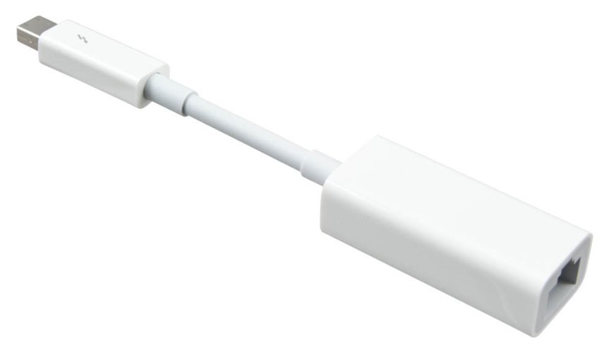
사용 Device
Thunderbolt Ethernet Adapter
Broadcom의 bcm57762 컨트롤러 내장
PXE Firmware 이용
Notes:
다음은 저희 실제로 사용한 Option ROM입니다.
Thunderbolt Ethernet Adapter인데 안에 Broadcom의 bcm57752 컨트롤러를 내장하고 있습니다.
저희는 실제로 이 컨트롤러의 PXE firmware를 이용하여 앞서 설명한 과정을 수행해봤습니다.

Slide 14
Option ROM 프로그래밍
EDK로 efi driver 프로그래밍
EfiRom 툴로 efi 파일을 rom 포맷의 파일로 변환 가능
broadcom의 b57udiag 툴로 pxe firmware 업데이트 가능
Notes:
Option ROM의 프로그래밍은 우선 EDK로 efi driver를 만들죠.
다음으로 EDK에서 제공되는 툴인 EfiRom를 통해 efi 파일을 rom 포맷의 파일로 만들 수 있습니다.
그렇게해서 만들어진 rom 파일을 option ROM에 업로드 하는 과정은 broadcom 에서 제공하는 b57udiag라는 툴을 이용했습니다.

Slide 15
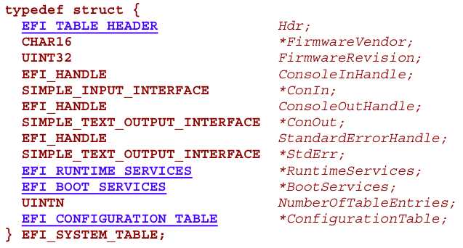
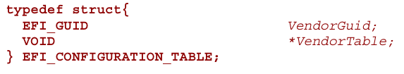
함수 포인터 접근
DXE_SERVICES
Notes:
앞서 설명한 보안 취약점에서 실제 함수 포인터에 접근하기 위한 방법 설명
모든 efi application 혹은 driver는 인자로 efi system table 입력받음
(efi system table 설명)
efi system table의 변수 중 efi configuration table을 보면 특정 테이블의 guid와 테이블에 대한 포인터를 가짐
이 테이블 중 하나가 dxe service table.

Slide 16
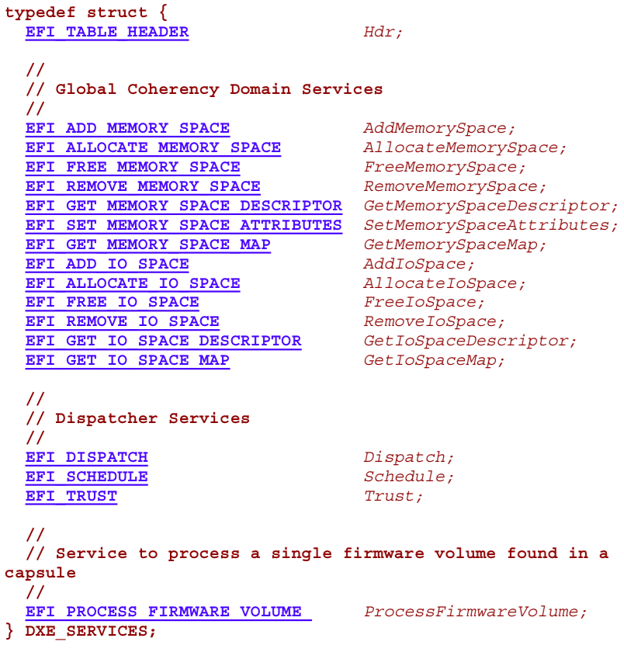
함수 포인터 접근
Notes:
dxe service table.
이 구조체에서 ProcessFirmwareVolume 함수 포인터에 접근 가능.

Slide 17
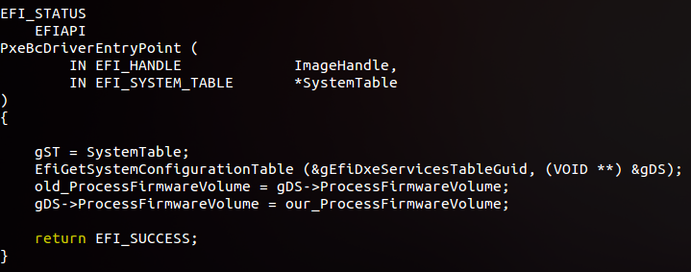
악성 Option ROM 코드
Notes:
드라이버의 엔트리 포인트에서 efi system table을 인자로 전달
이 efi system table의 configuration table에서 dxe service table의 guid 값을 비교하면서 dxe service table을 찾고 리턴.
우선 원래의 ProcessFirmwareVolume 함수 포인터를 old_processFirmwareVolume 에 저장해둠.
다음으로 dxe service table에 등록되어 있는 ProcessFirmwareVolume의 포인터를 our_processFirmwareVolume으로 가리키게 함.
그러면 our_ProcessFirmwareVolume에서 메모리에 올라있는 scap 파일의 내용의 임의로 수정 가능.

Slide 18
보안 공격 제약 사항
Option ROM의 용량 = 64KB
SCAP 파일의 크기 = 8MB
단, 펌웨어에서 애플의 rsa public key를 우리의 public key로 바꾼 후, 2차적으로 우리의 private key로 서명된 펌웨어로 업데이트 가능

Slide 19
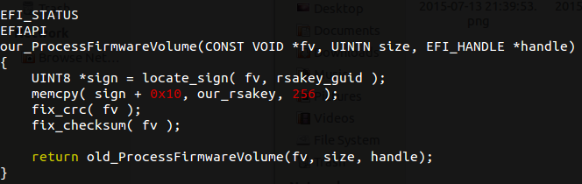
펌웨어 public key 수정

Slide 20
향후 연구 방향
실제로 악성코드를 가진 펌웨어를 업데이트 시켜 치명적인 공격성을 설명
펌웨어 업데이트 과정의 보안 허점에 대해 해결 방안 제시

Slide 21
Q & A

